Slide 1
Использование цифровых образовательных ресурсов при обучении математики
Тема выступления:
Соловьева Маргарита Сергеевна,
учитель математики, МОУ СШ № 3

Slide 2
Введение
С 4 по 11 класс ежегодно школьники сдают государственную итоговую аттестацию. С 4 по 8 класс – ВПР, 9 класс – ОГЭ (ГВЭ), 11 класс – ЕГЭ (ГВЭ).
Использование цифровых ресурсов помогает учителю в подготовке учеников. Одним из таких ресурсов является сайт «Сдам ГИА» https://sdamgia.ru.

Slide 3
Сдам ГИА
Сайт Сдам ГИА включает в себя все основные предметы, по которым проводится аттестация. Я хочу рассказать о работе на этом сайте на примере математики.
Математика делится на разделы:
ЕГЭ базовый и профильный уровни
ОГЭ
ГВЭ
ВПР (4-8 классы)

Slide 4
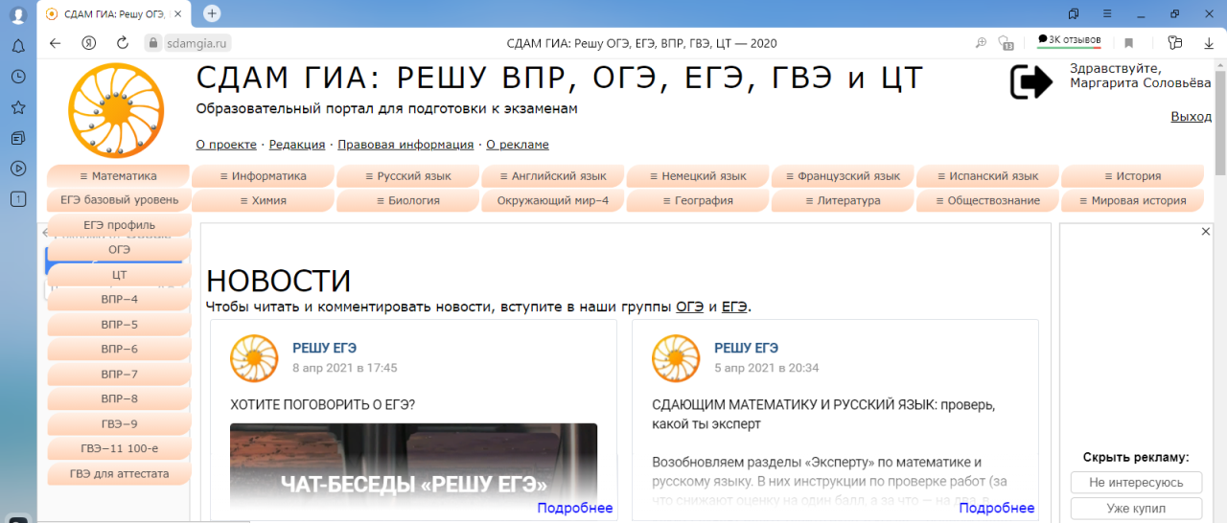
Разделы вкладки «Математика»

Slide 5
Сдам ГИА
Сайт очень полезен при подготовке детей к данным тестам, а также при закреплении пройденного материала на уроках. Можно решать с детьми в классе уже составленный вариант или отрабатывать отдельные задания теста. При дистанционном образовании работы задаются на дом.
Удобство этого сайта заключается в том, что не надо самой забивать список детей, ученики регистрируются на сайте самостоятельно.

Slide 6
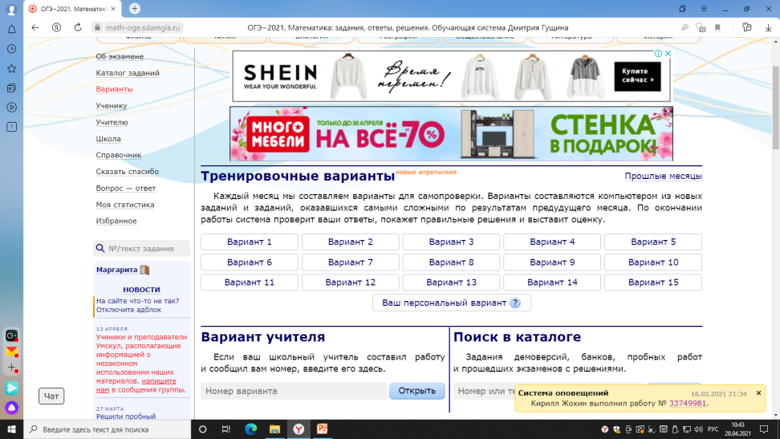
Готовые тренировочные варианты

Slide 7
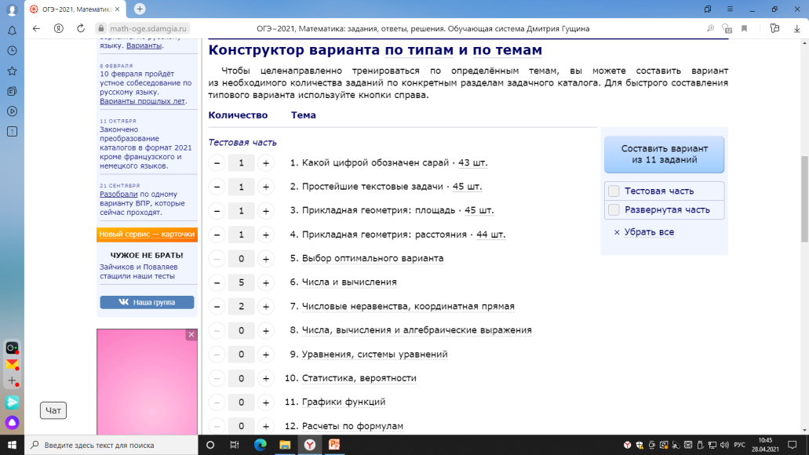
Выбор отдельных заданий

Slide 8
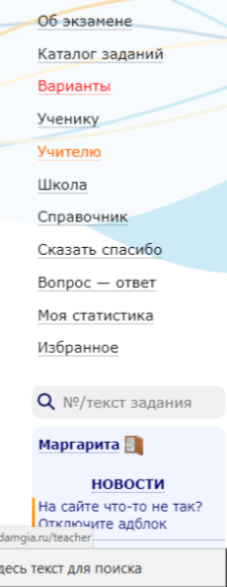
Раздел «Учителю»

Slide 9
Составление вариантов для проверки знаний учащихся
Для того, чтобы создать свой вариант, надо зайти в раздел «Учителю» и выбрать «Составить вариант для проверки знаний учащихся». Можно составить тест, выбрав из каждого задания по одному, при этом в каждом задании можно выбрать нужный раздел. Например, в задании 9 оставить только квадратные уравнения. А можно выбрать задания только по конкретным темам.

Slide 10
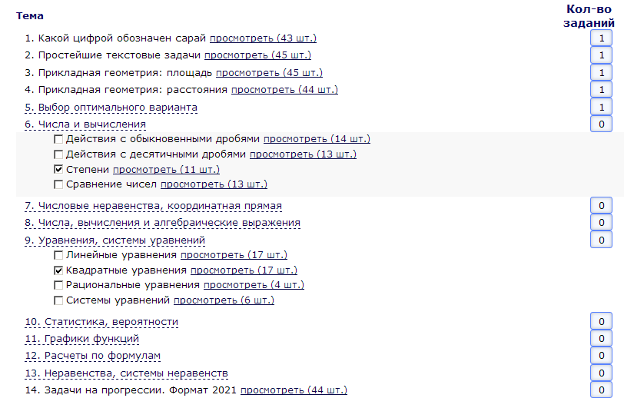
Составление вариантов для проверки знаний учащихся

Slide 11
Составление вариантов для проверки знаний учащихся
В завершении нажать кнопку «Составить контрольную работу». Тогда ученики не смогут видеть решения.

Slide 12
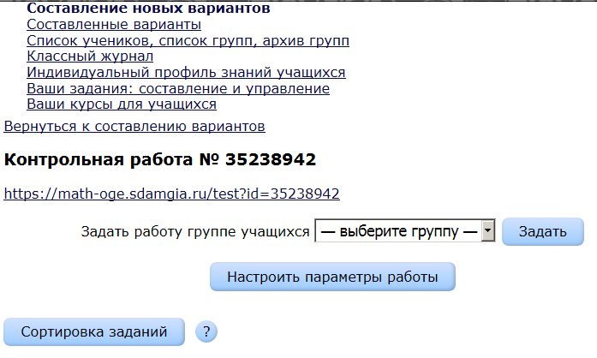
Составление вариантов для проверки знаний учащихся
Варианту присваивается свой номер, который надо сообщить ученикам.

Slide 13
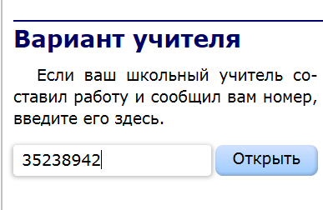
Составление вариантов для проверки знаний учащихся
Этот номер ученики вводят на сайте в окно «Вариант учителя»

Slide 14
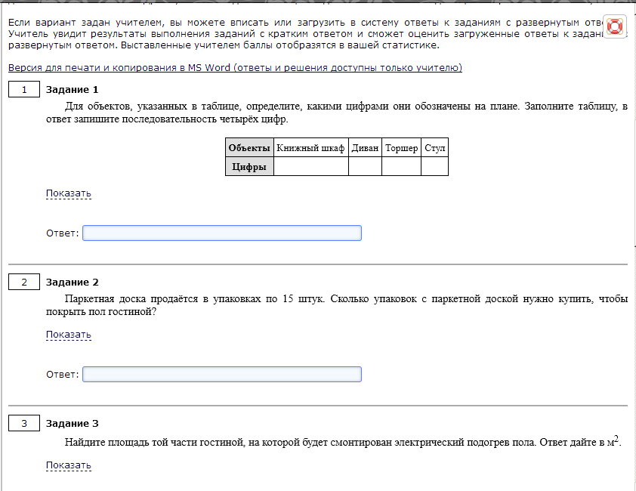
Ученики решают вариант и отправляют учителю.

Slide 15
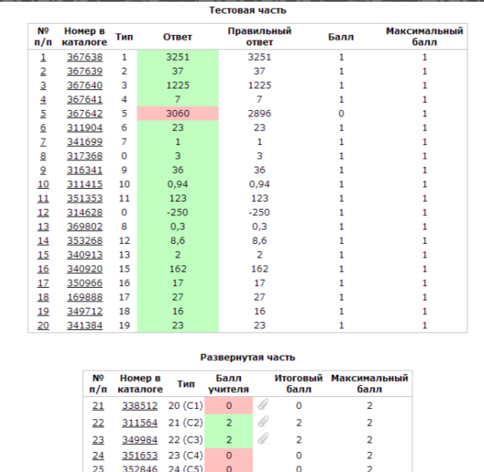
Ответы учеников проверяются автоматически.

Slide 16
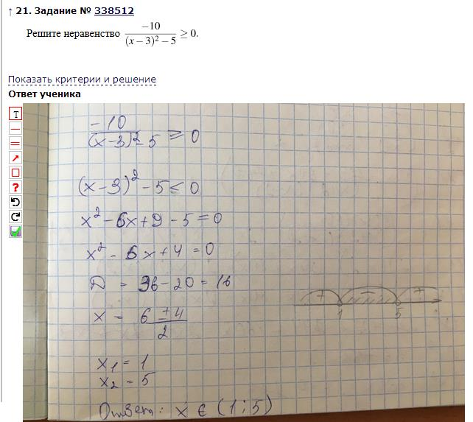
Только задания 2-ой части проверяет учитель. Обычно ученики прикрепляют фото с решением.

Slide 17
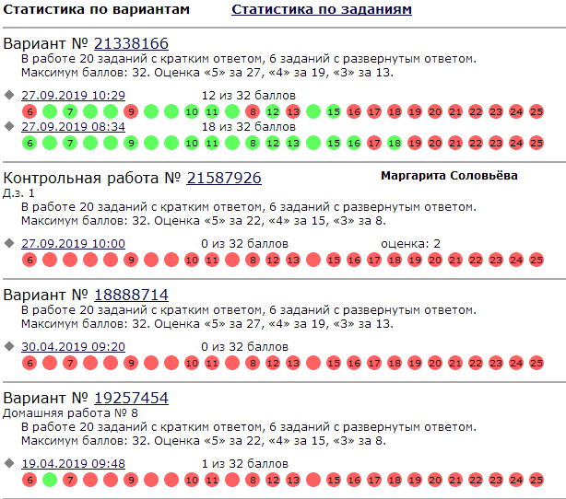
После проверки работы учителем, ученик в разделе «Моя статистика» видит свой результат и задания, в которых допущены ошибки.

Slide 18
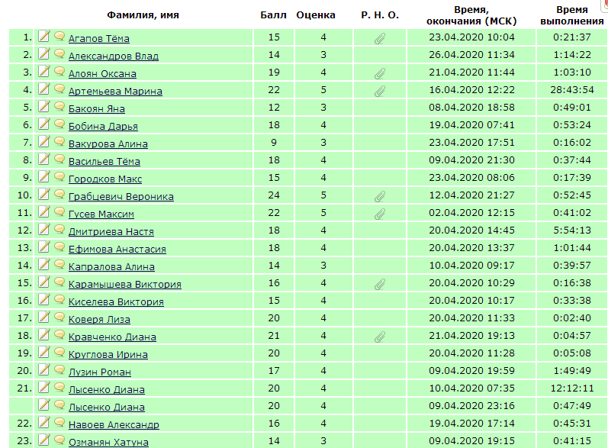
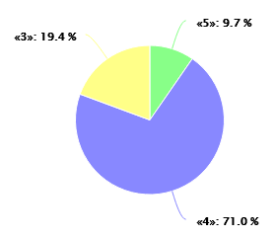
В разделе «Составленные варианты работ» учитель видит, как ученики справились с работой.

Slide 19
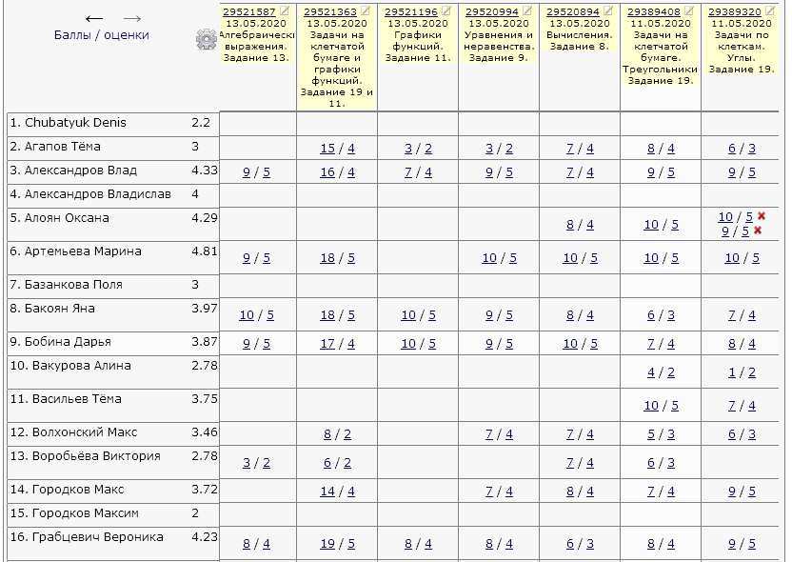
В разделе «Классный журнал» можно следить за статистикой учеников.

Slide 20
Вывод
Сайтом Сдам ГИА я пользуюсь давно, т. к. готовила учеников к выпускным экзаменам по математике. Сейчас я также использую этот сайт для подготовки 5 классов к ВПР. В использовании данной платформы вижу только плюсы и рекомендую всем учителям, работающим с 4 по 11 класс по основным дисциплинам.

Slide 21
Другие цифровые платформы
Skysmart – интерактивная тетрадь
Online Test Pad – создание тестов
Mentimeter – создание голосования в режиме реального времени
LearningApps.org – создание обучающих игр

Slide 22
Пример использования LearningApps.org – создание кроссворда

Slide 24
СПАСИБО ЗА ВНИМАНИЕ

